Slide 1



Синаптическая пластичность: обучение, память
Николай Ильич Базенков, к.т.н.
Институт проблем управления им. В.А. Трапезникова РАН
Летняя школа РАИИ, 5-18 июля 2021 г.

Slide 2
Где хранится опыт?
Связи
Нейроны
Активность

Slide 3
Содержание
Хеббовское обучение
STDP
Распознавание образов

Slide 4
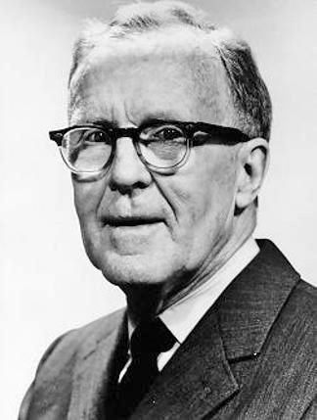
Синаптическая пластичность
«Правило Хебба»
Когда аксон клетки А способен возбудить клетку B и постоянно принимать участие в ее активности, в одной или обеих клетках запускается метаболический процесс, усиливающий эффективность возбуждения клетки B клеткой А
Fire together, wire together
Дональд Хебб
(1904-1985)
https://neuronaldynamics.epfl.ch/online/Ch19.html

Slide 5
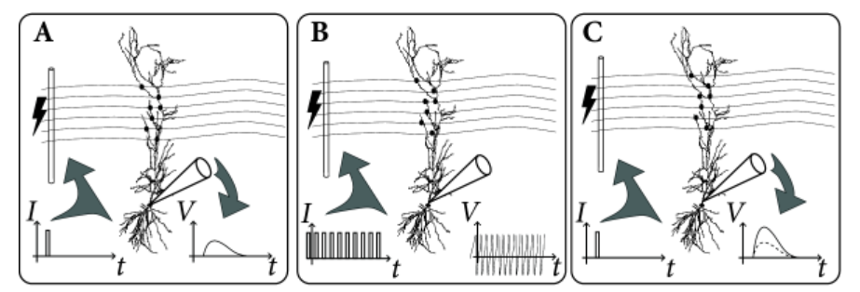
Долговременная потенциация
Long-term potentiation (LTP) – долговременное усиление связи между нейронами
спайки

Slide 6
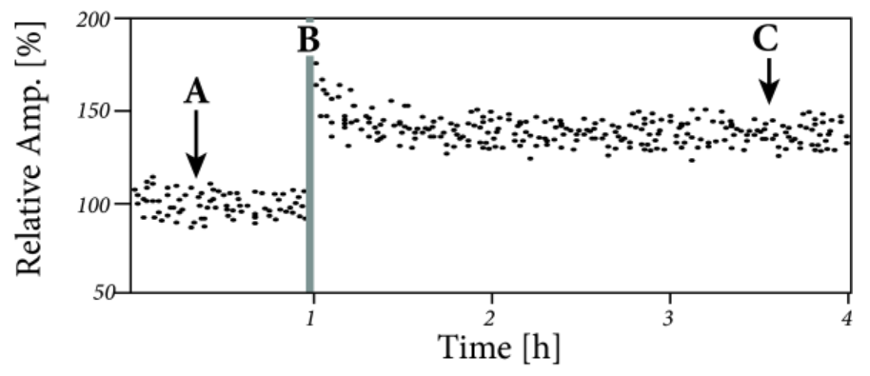
Долговременная потенциация
спайки

Slide 7
Свойства синаптической пластичности
1. Локальность
2. Сочетание активности двух нейронов
3. Без учителя – нейроны на знают про смысл своей активности
Хеббовское обучение
Совпадающая активность (корреляция)
STDP
Временная последовательность (каузальность)
Анти-хеббовское обучение
Ослабление после совместной активности

Slide 8
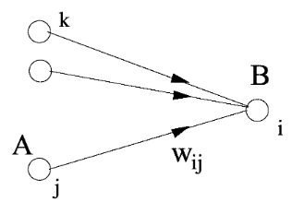

Математическая модель
Будем рассматривать частоту спайков
Пресинаптического нейрона j – v_{j}
Постсинаптического нейрона i - v_{i}
w_{ij} – синаптический вес
Gerstner, W., & Kistler, W. M. (2002). Mathematical formulations of Hebbian learning. Biological cybernetics, 87(5), 404-415.

Slide 9

Общий вид правил обучения
Разложим F(w_{ij};v_{i},v_{j}) в ряд Тейлора до 2-го члена:
Комбинируя разные члены разложения, можно получать разные правила обучения
Коэффициенты могут зависеть от w_{ij}

Slide 10

Линейное правило
c^{corr}₁₁>0 – Хеббовское обучение
c^{corr}₁₁<0 – Антихеббовское обучение
Хотя Хебб подразумевал причинно-следственную связь между нейронами, сейчас хеббовским обычно называют усиление связи, если есть корреляция между активностью нейронов

Slide 11

Линейное правило
Что будет происходить в сети с линейным правилом?
Частота v_{i}(t):
w_{ki}>0
wj_{k}>0

Slide 12


Стабилизация весов
Насыщение – есть максимальный вес w^{max}:
“Hard” bound:
c₁₁^{corr} = const, 0<w_{ij}< w^{max}
c₁₁^{corr}= 0 , w_{ij}=w^{max}
“Soft” bound
γ₂, β>0
Забывание
При отсутствии возбуждения веса возвращаются к 0

Slide 13
Хеббовское обучение
Локальные правила. Изменение весов связано только с ближайшими нейронами
Кооперация. Для изменения нужна совместная активность нейронов
Подавление. Веса должны убывать при отсутствии активности
Ограниченность. Веса не должны расти неограниченно
Конкуренция. Усиление одних весов должно сопровождаться ослаблением других
Долговременная устойчивость. В процессе обучения новая информация не должна стирать прошлый опыт

Slide 14
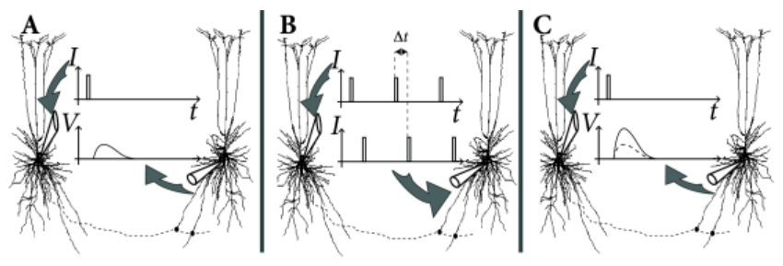
Пластичность, зависимая от времени спайков
Spike Timing Dependent Plasticity (STDP) – изменение веса зависит от разницы времени появления пре- и пост-синаптических спайков

Slide 15
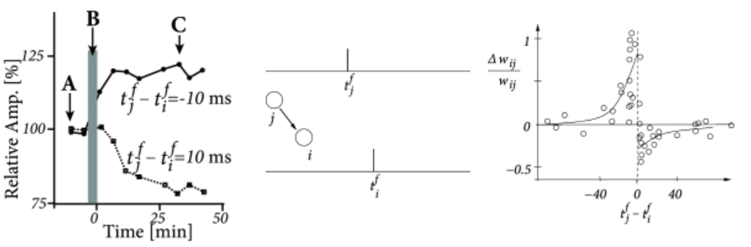
STDP
j - пресинаптический
i - постсинаптический
w_{ij} – вес связи от j к i

Slide 16


Математическая модель STDP
LTP
LTD
Вес растет, если t_{pre}<t_{post}
Вес уменьшается, если t_{pre}>t_{post}
Изменение веса максимально, если
t_{pre} = t_{post} – ε,
ε→0
t_{pre} – t_{post}
LTP – Long-term potentiation
LTD – Long-term depression

Slide 17


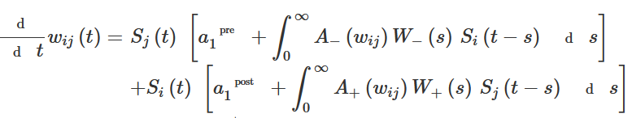

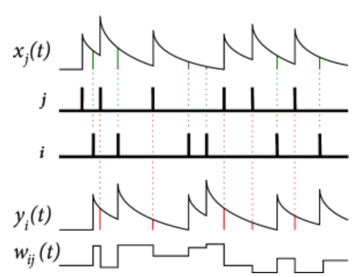
Серия спайков
Добавим две новые переменные для каждого синапса j:
x_{j} – суммирует пресинаптические спайки t_{j}^{f}
y_{i} – суммирует постсинаптические спайки t_{i}^{f}

Slide 18
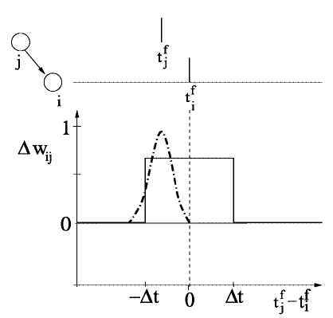
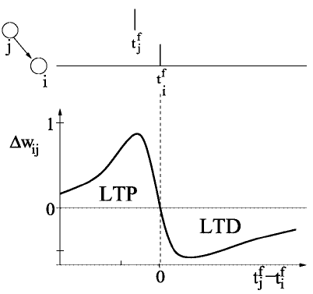
Окно обучения

Slide 19
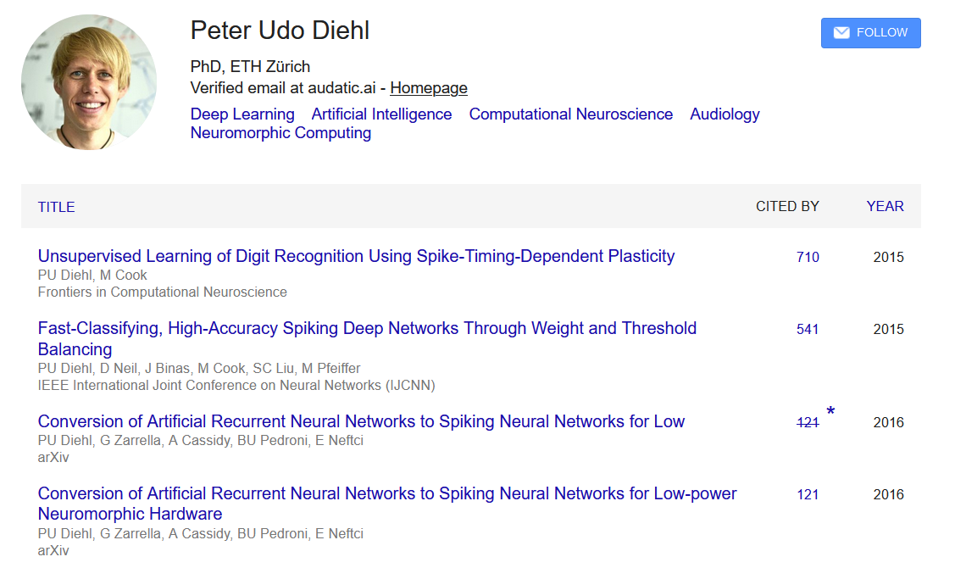
Распознавание образов

Slide 20
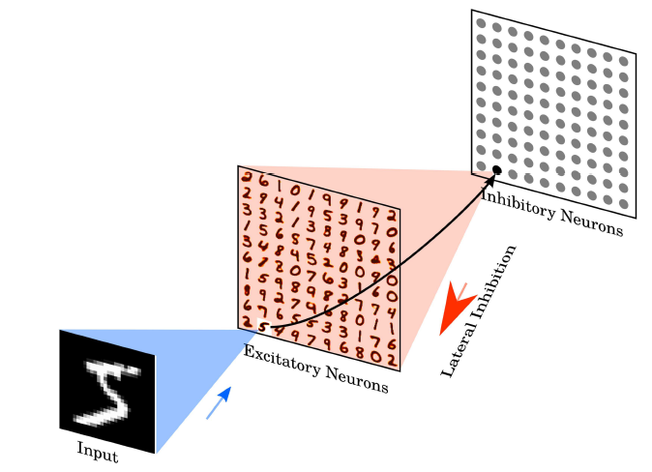
Распознавание образов в сети с STDP
Diehl, P. U., & Cook, M. (2015). Unsupervised learning of digit recognition using spike-timing-dependent plasticity. Frontiers in computational neuroscience, 9, 99.
https://github.com/peter-u-diehl/stdp-mnist

Slide 21


Архитектура сети
Входной слой
28 x 28 нейронов
1 нейрон = 1 пиксель
Преобразует яркость в спайки
Слой обработки
2n = 400*2 нейронов
1 возбуждающий связан с
1 тормозящим
E
I
E
I
E
I
0..255 -> 0..63.75 Hz
STDP

Slide 22

Модель нейрона
V – мембранный потенциал
Erest – потенциал покоя
g_{e}, g_{i} – проводимости возбуждающих и тормозящих синапсов
E_{exc}, E_{inh} – равновесный потенциал синапсов
τ – постоянная времени, τ_{exc} = 100 мс, τ_{inh}=10-20 мс
v_{thres}, v_{reset} – порог и перезагрузка после спайка
Рефрактерный период 1-10 мс
Адаптация порога для возбуждающих нейронов:
v_{thres} += θ

Slide 23


Изменение весов
Динамика проводимости
После поступления спайка на вход проводимость увеличивается:
g_{e} = g_{e} + w,
w возрастает с поступлением новых спайков:
x_{pre} – presynaptic trace, суммирует пресинаптические спайки
x_{tar} – обеспечивает убывание синаптических весов

Slide 24
Процедура обучения
Предъявление образа - 350 мс
Если на выходе (Е) < 5 спайков, то макс. частота += 32 Гц и к шагу 1
3. Симуляция динамики сети = обучение
4. Пауза 150 мс
Все переменные, кроме порогов v_{thres}, возвращаются к равновесным значениям
5. Завершение
Если еще есть образы, то к шагу 1
Иначе зафиксировать пороги v_{thres} и к шагу 6
6. Назначение классов
Последовательно предъявляются все образы. Каждому нейрону назначается класс в соответствии с его максимальным откликом

Slide 25
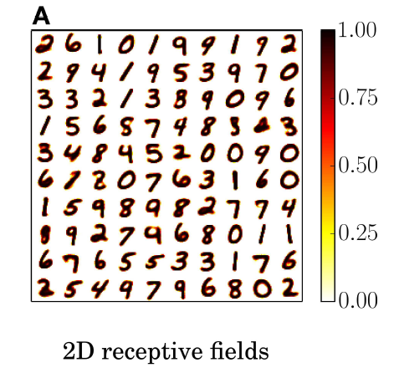
Результаты
Каждый из 100 нейронов выходного слоя реагирует на «свой» образ:

Slide 26
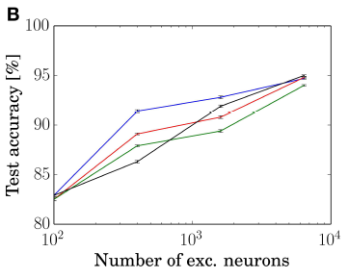
Результаты

Slide 27
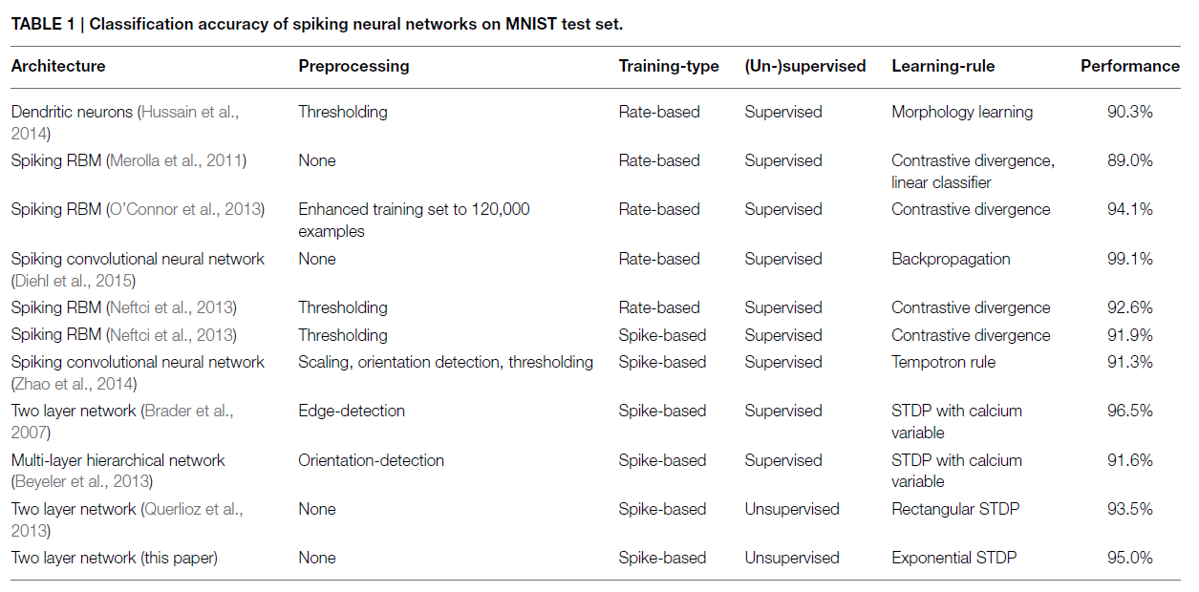
Сравнение

Slide 28






Серия спайков
1. Пре- и постсинатические спайки
2. Окно обучения для LTP и LTD
3. Пластичность весов

